Slide 1



Trường Tiểu học Ái Mộ A
Tập làm văn
Nói, viết về người lao động trí óc
Bài giảng điện tử lớp 3
Tuần 22
TẬP LÀM VĂN

Slide 2





KIỂM TRA BÀI CŨ
- Tìm một số từ ngữ chỉ trí thức.
+ bác sĩ, giáo viên, kĩ sư xây dựng, kiến trúc sư, kĩ sư hàng không, kĩ sư cầu đường, nhà nghiên cứu, nhà thơ, nhà văn, nhạc sĩ, họa sĩ,…
- Tìm một số từ ngữ chỉ hoạt động của trí thức.
+ Chữa bệnh, khám bệnh, chữa bệnh, dạy học, sáng tạo, nghiên cứu khoa học, phát minh, , thiết kế, ...

Slide 3
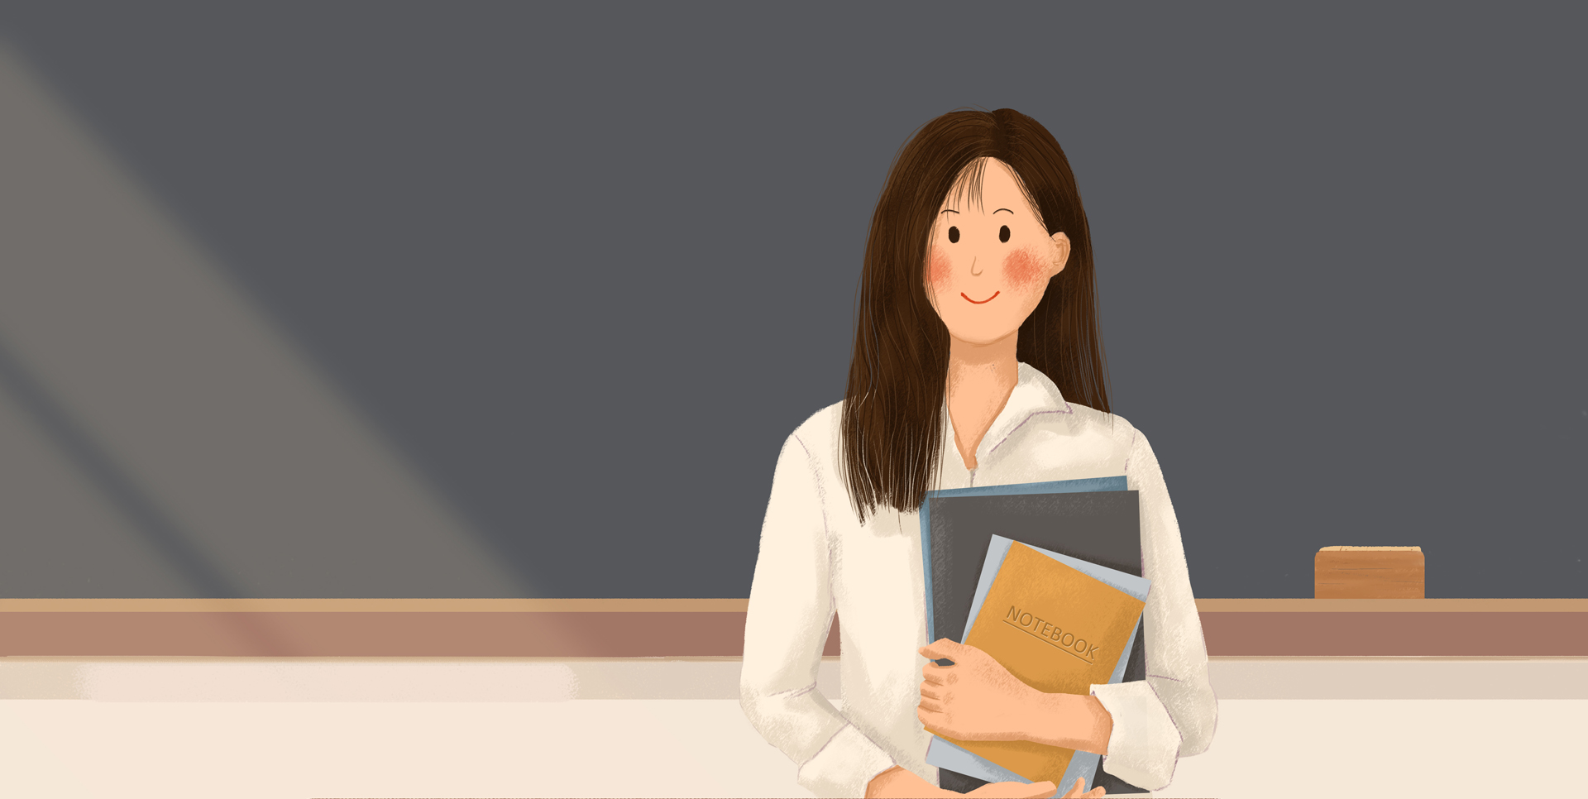
Thứ sáu, ngày 18 tháng 2 năm 2022
Tập làm văn
Nói, viết về người lao động trí óc

Slide 4
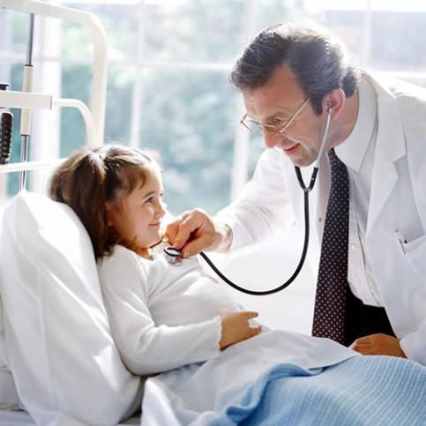
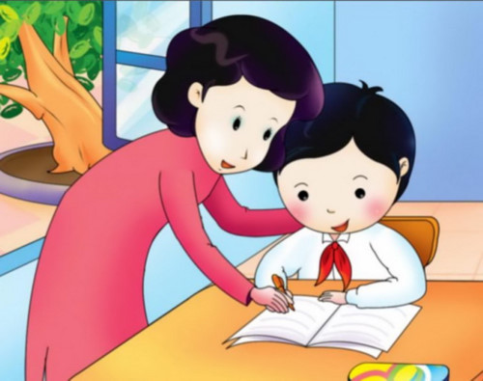
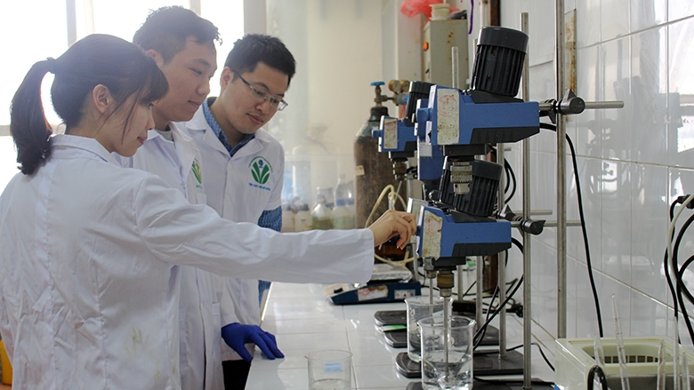

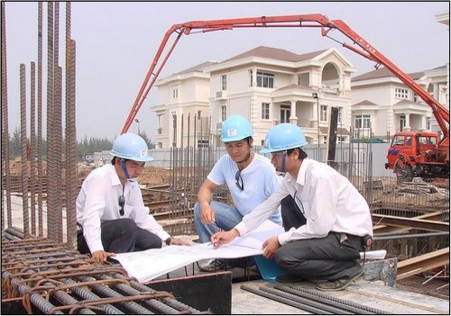
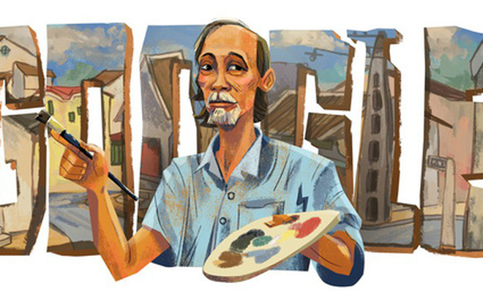

Bác sĩ
Nhà nghiên cứu
Giáo viên
Kĩ sư
Họa sĩ

Slide 5












Bài 1. Hãy kể về một người lao động trí óc mà em biết.
Gợi ý:
a. Người đó là ai, làm nghề gì? Ở đâu?
b. Người đó hằng ngày làm những việc gì?
(Kể cụ thể những việc làm của họ)
c. Người đó làm việc như thế nào?
(Nói rõ được cách làm việc của người mình kể)
d. Công việc ấy quan trọng, cần thiết như thế nào đối với mọi người?
e. Em có thích làm công việc như người ấy không?
g. Tình cảm của em đối với người đó như thế nào?

Slide 6
Ví dụ 3: Trên thế giới có rất nhiều người lao động trí óc tài giỏi và nổi tiếng trong đó có nhà bác học Ê-đi-xơn. Ông là một nhà bác học nổi tiếng người Mĩ. Bằng sự lao động cần cù, óc sáng tạo ông đã có nhiều phát minh kì diệu và cống hiến cho loài người hơn một ngàn phát minh vĩ đại làm cho cuộc sống con người ngày càng hiện đại, văn minh hơn. Ông luôn mày mò, tìm tòi nghiên cứu rất chăm chỉ. Ông là người đầu tiên chế tạo ra đèn điện mang lại ánh sang cho con người. Ông còn chế tạo ra xe điện giúp mọi người đi lại dễ dàng hơn. Ê-đi-xơn được mọi người rất yêu mến.
Em rất kính trọng và ngưỡng mộ nhà bác học Ê-đi -xơn. Em sẽ cố gắng học tập thật giỏi để sau này trở thành người có ích cho đất nước.

Slide 7
Ví dụ 1: Xung quanh em có rất nhiều người lao động trí óc nhưng người lao động trí óc mà em yêu quý và ngượng mộ nhất là cô giáo của em. Cô giáo em tên là Trần Thị Lan , năm nay cô khoảng 53 tuổi. Cô là giáo viên trường Tiểu học Tương Giang.
Công việc hàng ngày mà em thường thấy cô làm là soạn giáo án, đọc sách, rồi chấm bài. Mỗi sáng cô đi dạy, tối đến cô thường thức rất khuya để chuẩn bị bài, nghiên cứu tài liệu và làm việc trên máy vi tính. Cô chuẩn bị bài giảng của mình rất chu đáo, nghiêm túc và hết sức cẩn thận. Cô là một là giáo viên giỏi lại nhiệt tình và luôn quan tâm đến các bạn học sinh nên luôn được các bạn học sinh yêu mến và kính trọng cô.
Em rất yêu quý và tự hào vì em là học sinh của cô. Em hứa với cô sẽ chăm chỉ học hành, vâng lời thầy cô để xứng đáng là học trò ngoan của cô.

Slide 8
Ví dụ 2: Bố em là bác sỹ, làm việc ở bệnh viện tỉnh Bắc Ninh. Bố em năm nay 40 tuổi. Hằng ngày bố đến bệnh viện khá sớm nên em cũng đến trường sớm hơn các bạn. Công việc chính của bố em là khám và chữa bệnh cho mọi người ở khoa tim mạch. Bố em là người làm hết sức cận thận và luôn yêu thương gia đình, bệnh nhân..Bố rất yêu thích công việc của mình. Tối nào em cũng thấy bố say mê đọc sách, báo, hoặc làm việc trên máy vi tính. Em rất yêu bố em. Em sẽ cố gắng học tập thật giỏi để sau này làm nghề như bố.

Slide 9


Bài 2: Viết những điều em vừa kể thành một đoạn văn (từ 7 đến 10 câu ), theo gợi ý.
LƯU Ý
Viết nắn nót, sạch sẽ . Khi viết phải viết hoa chữ cái đầu,cuối câu ghi dấu chấm. Câu văn cần rõ ý, từ ngữ phù hợp, hạn chế lặp từ,...

Slide 10



Thứ sáu ngày 18 tháng 2 năm 2022
Tập làm văn
Nói, viết về người lao động trí óc
Bài 2: Viết những điều em vừa kể thành một đoạn văn (từ 7 đến 10 câu ).
Bài làm

Slide 11


Tạm biệt các em!

